Slide 1
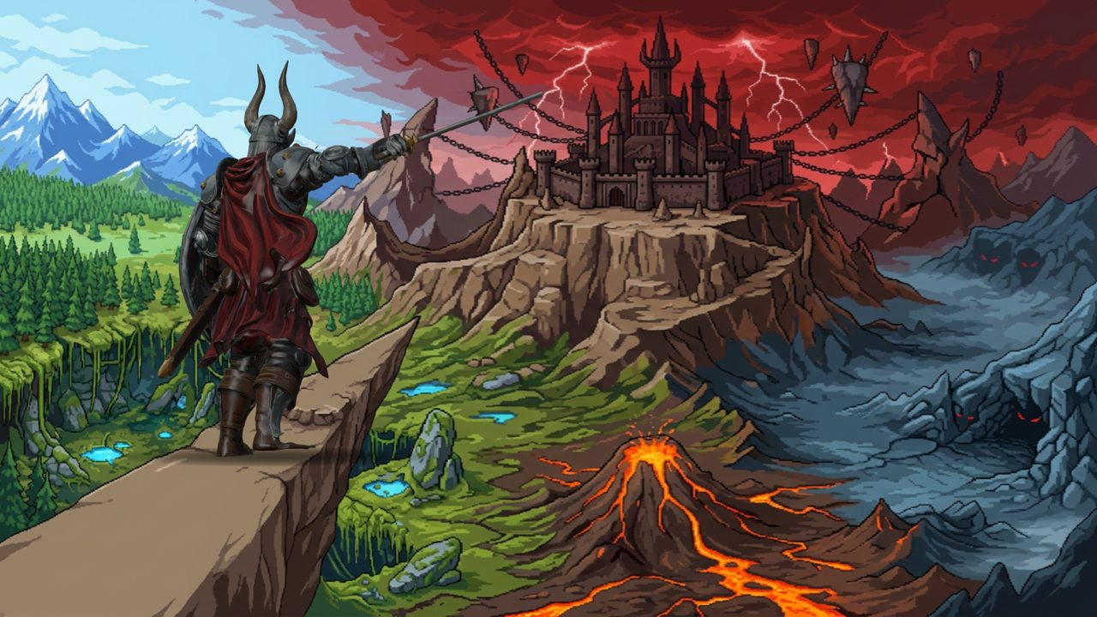
마왕성으로
2D 스피디 플랫포머 제작기
FinalProject · 2026.09.15 – 10.19
Notes:
안녕하세요. 지금부터 저희가 만든 2D 플랫포머 게임, '마왕성으로'의 제작 과정을 약 4분간 소개하겠습니다. 숲에서 출발해 마왕성까지, 기사가 다섯 개의 세계를 돌파하는 게임입니다.

Slide 2
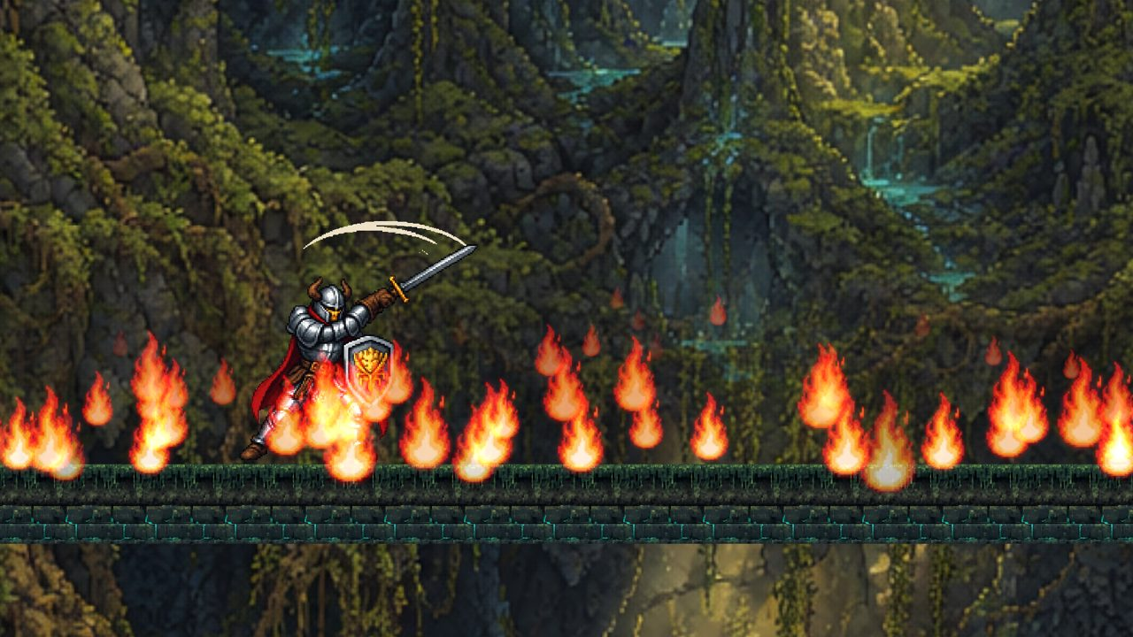



빠르게, 현란하게 달린다
영역당 1~2분
한 영역은 길어도 2분 안에 통과
가속 버프
몬스터를 처치하면 가속 아이템 드랍
대기 최소화
기믹에서 멈춰 기다리는 순간 제거 (보스 예외)
5
25
5
스테이지
영역
보스
Notes:
게임의 핵심은 속도감입니다. 한 영역은 1~2분 안에 통과하도록 설계했고, 몬스터를 처치하면 가속 버프가 나와 더 빠르고 현란하게 달릴 수 있습니다. 멈춰서 기다리는 기믹은 최대한 없앴고, 보스전만 예외입니다. 구성은 5개 스테이지, 스테이지마다 5개 영역, 그리고 보스 5명입니다.

Slide 3





제작 과정: 다섯 단계의 반복
01 기획·수칙
02 에셋
03 맵 설계
04 Unity 구현
05 검수·보강
컨셉 확정, 작업 수칙을 문서로 고정
AI로 캐릭터·배경·보스 이미지 생성
코드·문서로 먼저 설계
승인 후 씬에 배치
시뮬레이션 검수, 버그 수정
2026.09.15 시작 → 10.19 현재 약 5주 · 커밋 38회 · 씬 8개
Notes:
제작은 다섯 단계를 반복했습니다. 먼저 컨셉과 작업 수칙을 문서로 고정하고, AI로 캐릭터와 배경, 보스 에셋을 만듭니다. 맵은 코드와 문서로 먼저 설계하고, 승인을 받은 뒤에만 유니티에 배치합니다. 마지막으로 시뮬레이션으로 검수하고 버그를 고칩니다. 9월 15일에 시작해 약 5주 동안 커밋 38회, 씬 8개가 만들어졌습니다.

Slide 4
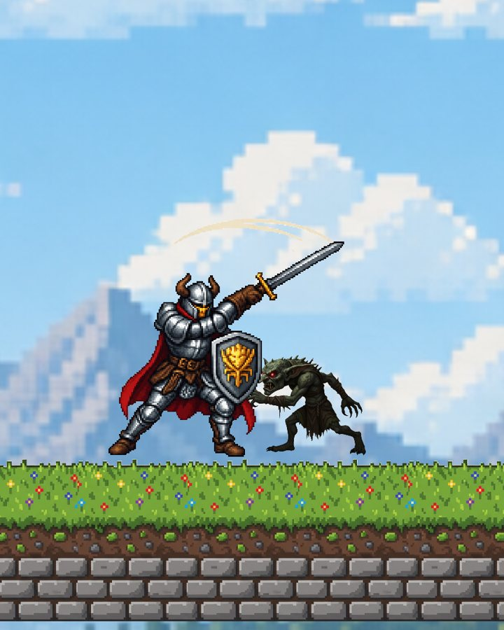
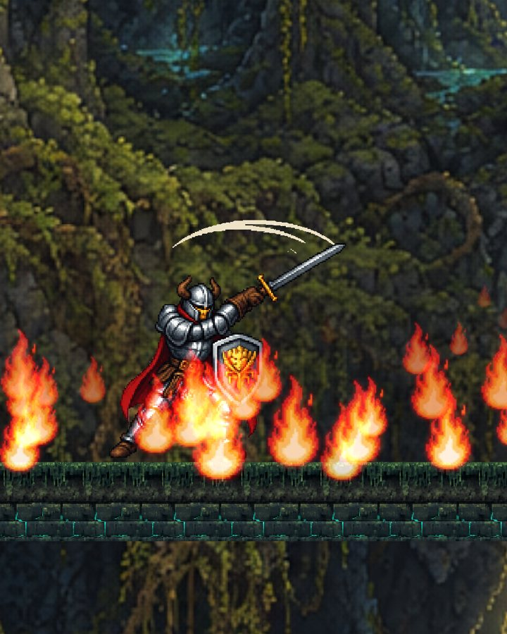
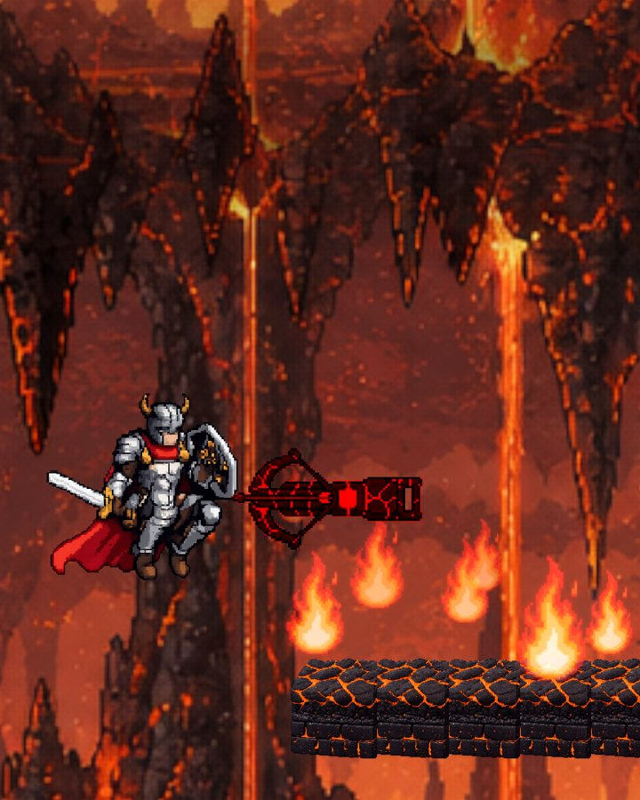
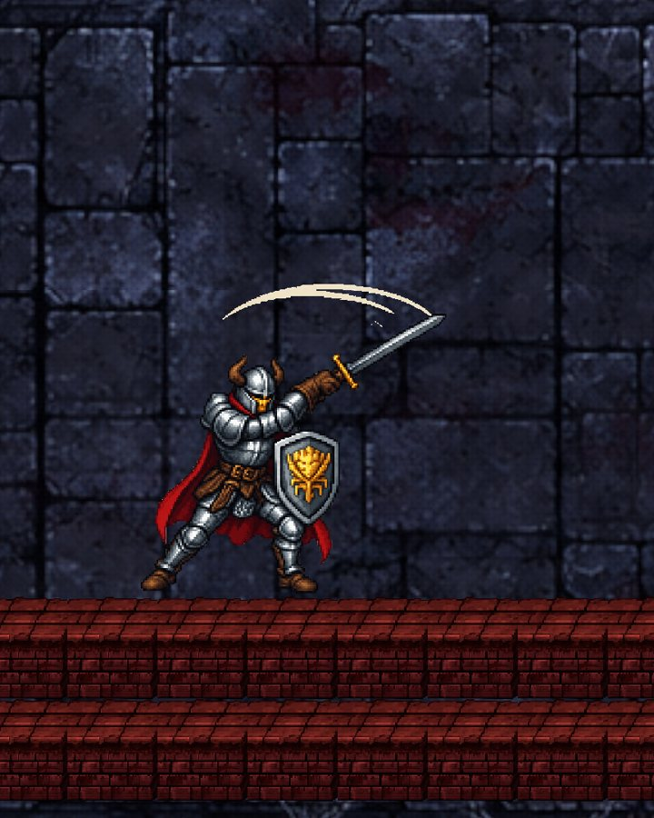
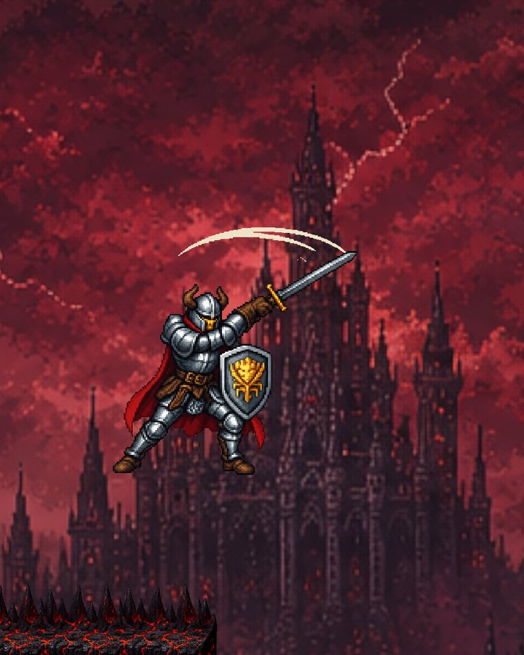
다섯 개의 세계, 스테이지 1~5
1 숲
2 숲→동굴
3 용암 갱도
4 악마 동굴
5 마왕성
보스 트렌트
보스 돌뱀
보스 화산 전갈
보스 눈먼 동굴 공포
보스 쌍검 악마군주
스테이지마다 5개 영역, 5영역은 보스존
Notes:
스테이지는 숲에서 시작해 숲과 동굴의 전환 구간, 용암 갱도, 악마 동굴을 지나 마왕성으로 이어집니다. 스테이지마다 배경과 발판, 함정의 분위기가 다르고, 다섯 번째 영역에서는 각 스테이지의 보스가 기다립니다.

Slide 5
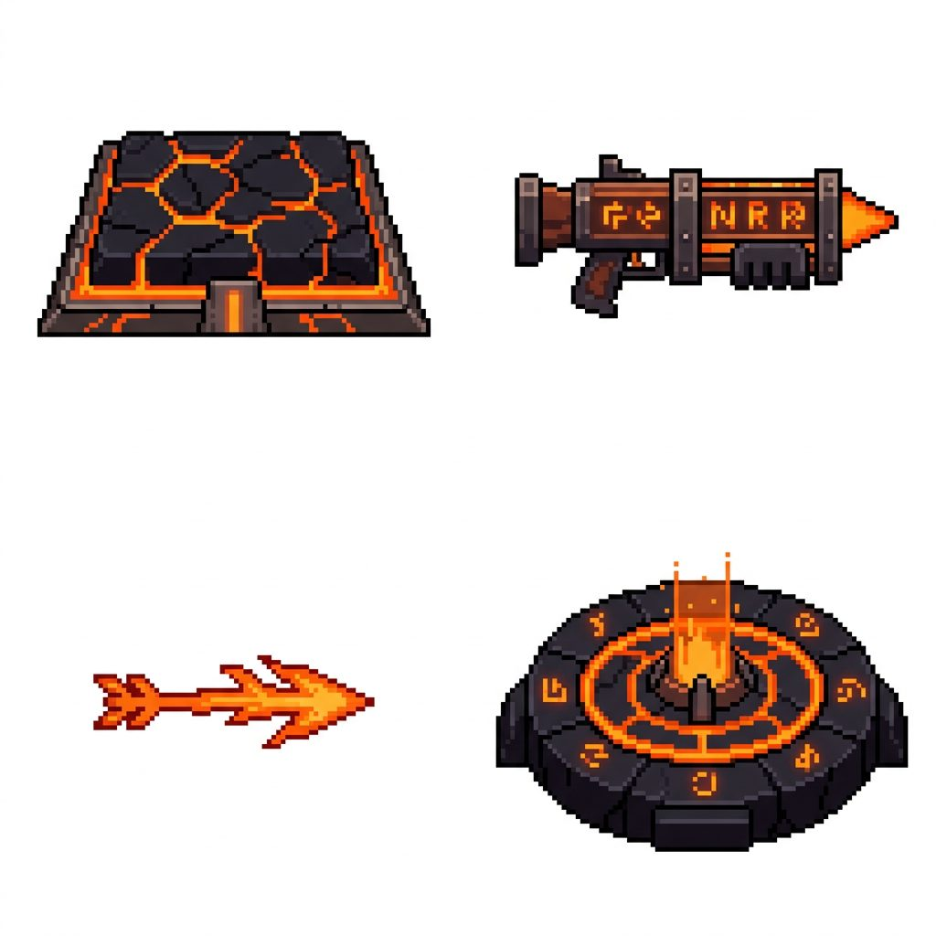



AI와 함께 만든 방식
Claude Code
설계 문서·스크립트·수칙을 작성하고 관리
Unity MCP
승인받은 설계를 씬에 발판·몬스터로 배치
이미지 워크플로
캐릭터·배경·보스·이펙트 에셋 생성
AI 생성 에셋 예: 용암 함정 소품
Notes:
제작은 AI와의 협업으로 진행했습니다. 클로드 코드가 설계 문서와 스크립트, 작업 수칙을 맡고, 유니티 MCP가 승인된 설계를 씬에 배치합니다. 캐릭터와 배경, 보스, 이펙트 같은 에셋은 이미지 워크플로로 생성했습니다. 오른쪽은 생성한 용암 함정 소품의 예입니다.

Slide 6
수칙으로 품질을 지킨다
80%
7
1~2분
점프 성능 80%로도
닿는 발판 간격
이동형 발판 최대 이동거리
(1초 이동거리 기준)
영역 통과 목표 시간
(보스 제외)
설계 (코드·문서)
→
시뮬레이션 검수
→
사용자 승인
→
Unity 적용
작업 수칙 55개 + 맵 제작 수칙 23개를 문서로 고정
Notes:
품질은 수칙으로 지켰습니다. 발판 사이 간격은 점프 성능의 80%로도 닿게 하고, 이동형 발판의 이동 거리는 상한을 두었으며, 한 영역은 1~2분 안에 끝나게 합니다. 모든 맵은 코드와 문서로 설계하고, 시뮬레이션으로 검수한 뒤, 사용자 승인을 받아 유니티에 적용합니다. 작업 수칙 55개와 맵 수칙 23개가 문서로 관리됩니다.

Slide 7
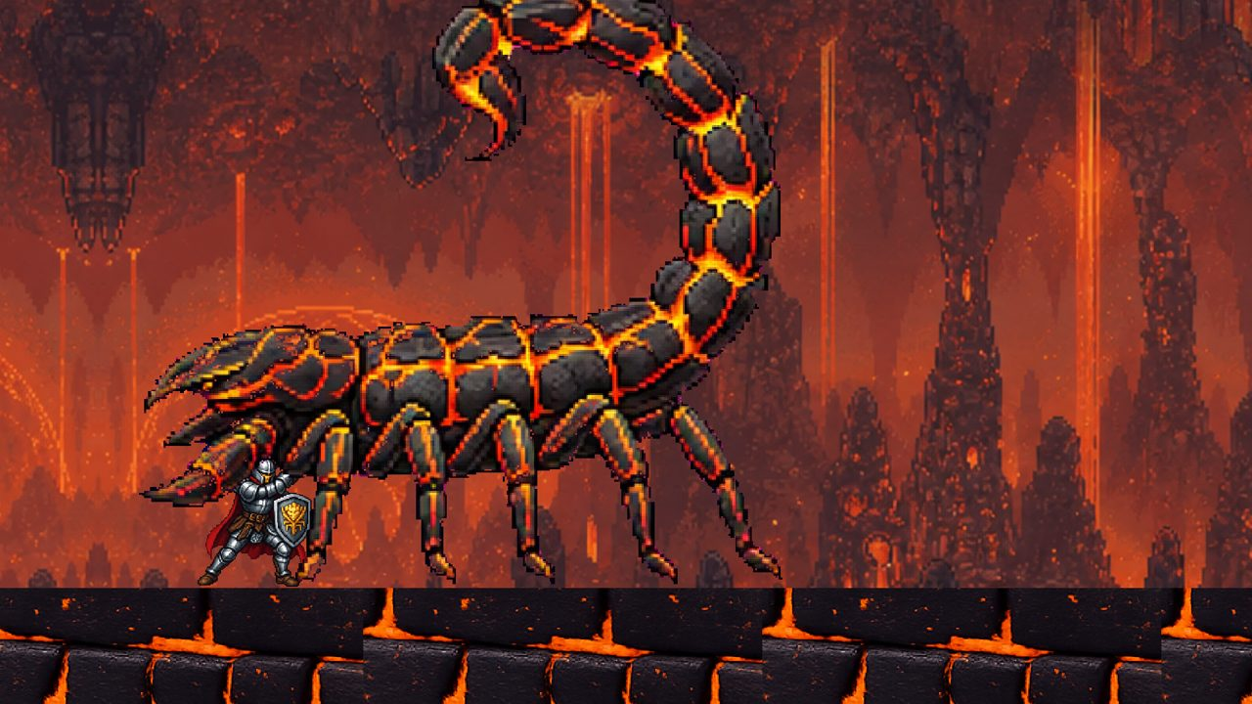
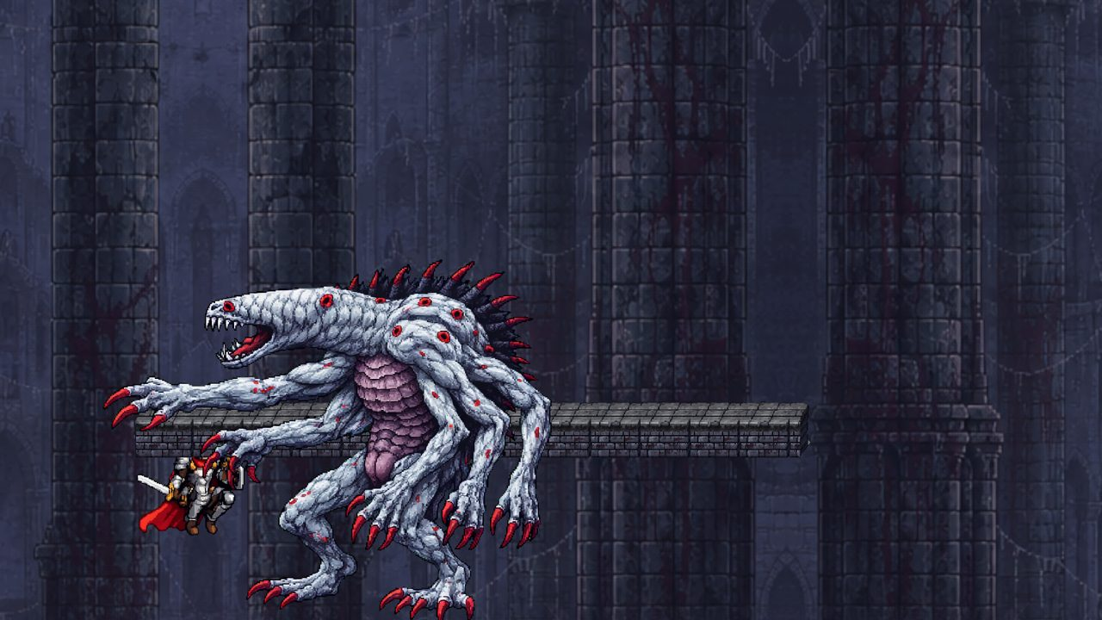
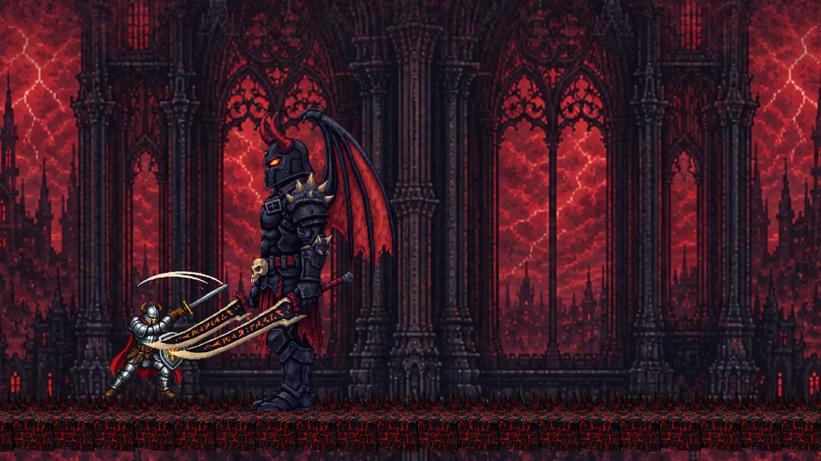
보스전: 스테이지의 마침표
3 · 화산 전갈
4 · 눈먼 동굴 공포
5 · 쌍검 악마군주
보스 처치 → 종료점 생성 → 스테이지 클리어 → 다음 스테이지
마지막 5-5 종료점에 도달하면 엔딩 화면
최종 보스: 일반공격 3종 + 연계 특공 2종 (특공 각 40 피해)
Notes:
각 스테이지의 마지막은 보스전입니다. 보스를 처치해야 종료점이 생기고, 도달하면 스테이지 클리어 화면 뒤에 다음 스테이지로 넘어갑니다. 마지막 5-5에서는 엔딩이 나옵니다. 최종 보스는 일반공격 3종과 연계 특공 2종으로 구성했고, 특공은 한 번에 40 피해를 줍니다.

Slide 8


겪은 문제와 다음 단계
해결한 문제
다음 단계
발이 발판을 파고듦 → 외형(Visual) 분리
이동형 발판 위에서 점프 불가 → 보정 코드 충돌 해소
경사면 접지 오류 → 레이캐스트 자기 감지 제거
남은 영역의 Unity 적용
보스존 마무리와 연출
아이템·가속 버프 다듬기, 전체 플레이 테스트
Notes:
개발 중에는 발이 발판을 파고드는 문제, 이동형 발판 위에서 점프가 안 되는 문제, 경사면 접지 오류 같은 버그를 하나씩 원인부터 찾아 구조적으로 해결했습니다. 다음 단계는 남은 영역을 유니티에 적용하고, 보스존과 아이템을 다듬은 뒤 전체 플레이 테스트를 하는 것입니다. 이상으로 발표를 마치겠습니다. 감사합니다.

